Slide 1


Slide 2



Proyectos Vue.Js

Slide 3




PASARELA DE
PAGOS

Slide 4



Creación de una API RESTful con
Laravel 8

Slide 5









CV Online

Slide 6



Slide 7



Plataforma de
cursos

Slide 8




Slide 9

https://genealogiasefar.com
App Genealogía Sefar

Slide 10


Soluciones++
En donde un clic (-) importa!!!

Slide 11





Slide 12


Slide 13
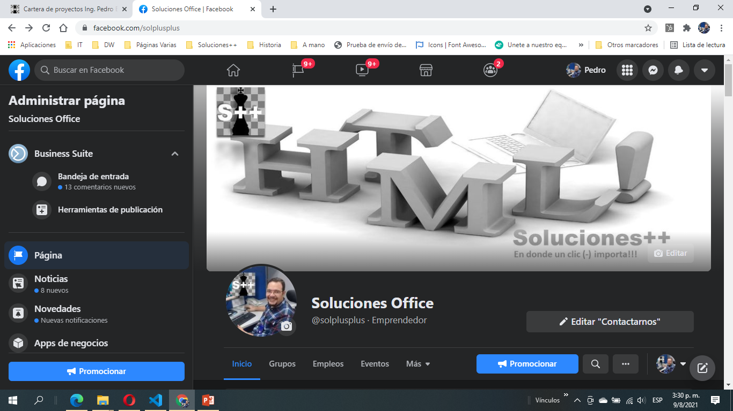


Slide 14






Slide 15








Slide 16
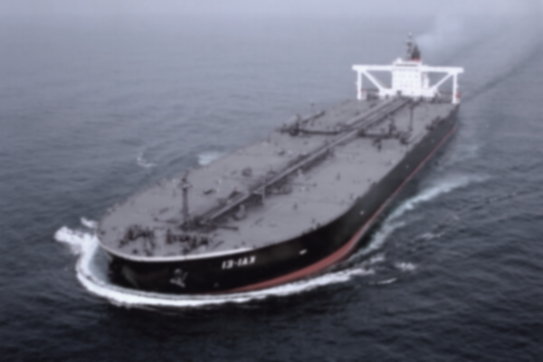




Slide 17




Slide 18



Slide 19






Slide 20



Slide 21




SUPERINTENDENCIA DE INFRAESTRUCTURA DACIÓN Y ÁREAS NUEVAS 2007

Slide 22
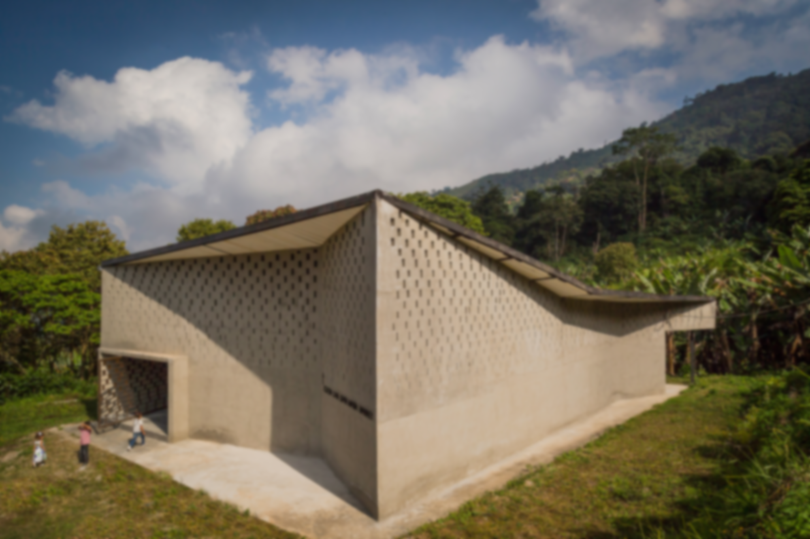


TEMPLO DE MEDIA LUEGA

Slide 23







Slide 24







Slide 25
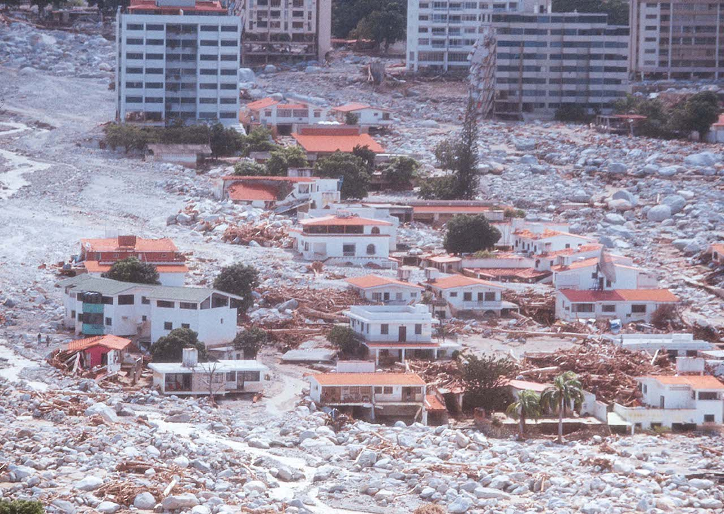

Relato sobre
La tragedia de Vargas de 1999

Slide 26




Slide 27



